Slide 1



CHÀO MỪNG CÁC THẦY CÔ GIÁO
VỀ DỰ GIỜ THĂM LỚP
CHÀO CÁC EM HỌC SINH

Slide 2
KIỂM TRA BÀI CŨ
1. Nêu quá trình tổng hợp ARN?
ARN được tổng hợp theo nguyên tắc nào?
2. Bài tập 3 (SGK-53)
Một đoạn mạch của gen có cấu trúc như sau:
Mạch 1 :− A − T − G − X − T − X − G −
| | | | | | |
Mạch 2: − T − A − X − G −A− G− X −
Xác định trình tự các đơn phân của đoạn mạch ARN được tổng hợp từ mạch 2 .
Trình tự các đơn phân của đoạn ARN được tổng hợp từ mạch 2 là:
Mạch 2: − T − A − X − G −A− G− X −
ARN: − A − U − G − X −U− X− G −
? Nêu mối quan hệ của gen và ARN.
Trình tự sắp xếp các nuclêôtit trên mạch khuôn của gen quy định trình tự sắp xếp các nuclêôtit trên mạch ARN.

Slide 3
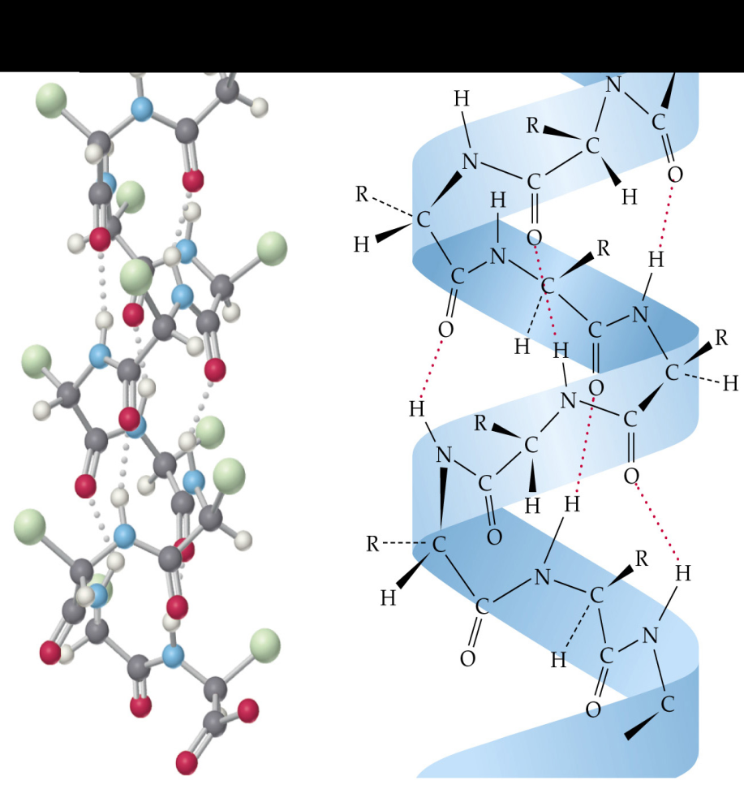
Tiết 18. Bài 18. PRÔTÊIN
I. Cấu trúc của prôtêin :
1. Cấu trúc hoá học:
- Prôtêin là hợp chất hữu cơ gồm các nguyên tố chính là C, H, O, N...
? Prôtêin được cấu tạo từ những nguyên tố nào?

Slide 4
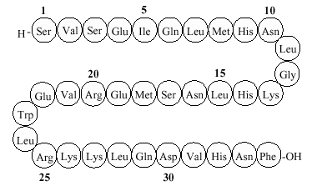
Tiết 18. Bài 18. PRÔTÊIN
I. Cấu trúc của prôtêin :
1. Cấu trúc hoá học:
- Prôtêin là hợp chất hữu cơ gồm các nguyên tố chính là C, H, O, N.
- Prôtêin là đại phân tử được cấu trúc theo nguyên tắc đa phân mà đơn phân là hơn 20 loại axit amin.
? Trình bày cấu trúc của Prôtêin?
? Về mặt cấu trúc, Prôtêin và ADN giống nhau căn bản ở điểm nào ?
Tính đặc trưng và đa dạng của ADN được quy định bởi các yếu tố nào?
ADN được cấu tạo từ mấy loại đơn phân?

Slide 5
Tiết 18. Bài 18. PRÔTÊIN
I. Cấu trúc của prôtêin :
Thảo luận nhóm trả lời câu hỏi:
1. Cấu trúc hoá học:
? Tính đặc thù của prôtêin được thể hiện như thế nào?
? Yếu tố nào xác định sự đa dạng của prôtêin ?
- Prôtêin là hợp chất hữu cơ gồm các nguyên tố chính là C, H, O, N...
+Tính đặc thù thể hiện ở số lượng thành phần và trình tự của axitamin .
- Prôtêin là đại phân tử được cấu trúc theo nguyên tắc đa phân mà đơn phân là 20 loại axit amin.
- Prôtêin có tính đa dạng và đặc thù: Do số lượng, thành phần, trình tự sắp xếp khác nhau của 20 loại axit amin khác nhau.
+ Sự đa dạng do cách sắp xếp khác nhau của hơn 20 loại axitamin .
VD: Prôtêin 1: Gly- Ala- Ser-…
Prôtêin 2: Gly- Ser- Ala-…
* Vì sao prôtêin có tính đa dạng và đặc thù?

Slide 6
Tiết 18. Bài 18. PRÔTÊIN
I. Cấu trúc của prôtêin :
1. Cấu trúc hoá học:
Quan sát hình 18(SGK-54)
- Prôtêin là hợp chất hữu cơ gồm các nguyên tố chính là C, H, O, N...
Prôtêin có mấy bậc cấu trúc?
- Prôtêin là đại phân tử được cấu trúc theo nguyên tắc đa phân mà đơn phân là 20 loại axit amin.
- Prôtêin có tính đa dạng và đặc thù: Do số lượng, thành phần, trình tự sắp xếp khác nhau của 20 loại axit amin khác nhau.
2. Các bậc cấu trúc :

Slide 7
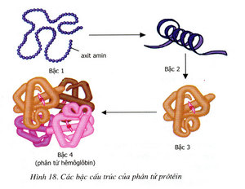
Tiết 18. Bài 18. PRÔTÊIN
I. Cấu trúc của prôtêin :
1. Cấu trúc hoá học:
? Prôtêin có mấy bậc cấu trúc?
2. Các bậc cấu trúc :

Slide 8
Tiết 18. Bài 18. PRÔTÊIN
I. Cấu trúc của prôtêin :
1. Cấu trúc hoá học:
- Prôtêin là hợp chất hữu cơ gồm các nguyên tố chính là C, H, O, N...
- Prôtêin là đại phân tử được cấu trúc theo nguyên tắc đa phân mà đơn phân là 20 loại axit amin.
- Prôtêin có tính đa dạng và đặc thù: Do số lượng, thành phần, trình tự sắp xếp khác nhau của 20 loại axit amin khác nhau.
2. Các bậc cấu trúc :
- Prôtêin có 4 bậc cấu trúc.

Slide 9
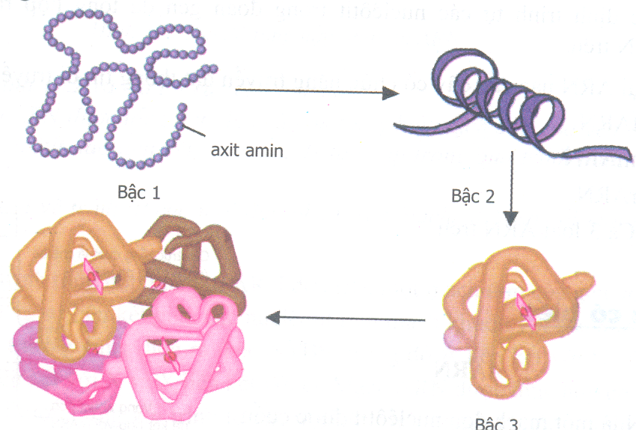
Hoàn thành bảng kiến thức
Các bậc cấu trúc |  | Đặc điểm
Trình tự sắp xếp các axit amin trong chuỗi axit amim.
Cấu trúc bậc 1
Chuỗi axit amin tạo các vòng xoắn lò xo đều đặn.
Cấu trúc bậc 2
Cấu trúc bậc 2 cuộn xếp tạo thành kiểu đặc trưng cho từng loại prôtêin.
Cấu trúc bậc 3
Gồm 2 hay nhiều chuỗi axit amin cùng loại hay khác loại kết hợp với nhau.
Cấu trúc bậc 4

Slide 10
Tiết 18. Bài 18. PRÔTÊIN
I. Cấu trúc của prôtêin :
1. Cấu trúc hoá học:
- Prôtêin là hợp chất hữu cơ gồm các nguyên tố chính là C, H, O, N...
? Tính đặc trưng của prôtêin còn thể hiện qua cấu trúc không gian như thế nào?
- Prôtêin là đại phân tử được cấu trúc theo nguyên tắc đa phân mà đơn phân là 20 loại axit amin.
- Prôtêin có tính đa dạng và đặc thù: Do số lượng, thành phần, trình tự sắp xếp khác nhau của 20 loại axit amin khác nhau.
+ Tính đặc trưng của prôtêin còn biểu hiện ở cấu trúc bậc 3 (cuộn xếp theo kiểu đặc trưng cho từng loại prôtêin ), bậc 4(số lượng, số loại chuỗi axitamin ).
2. Các bậc cấu trúc :
-Prôtêin có 4 bậc cấu trúc.
- Cấu trúc bậc 3 và bậc 4 còn thể hiện tính đặc trưng của Prôtêin

Slide 11
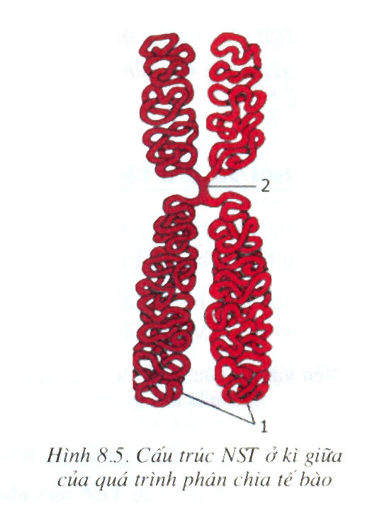
Tiết 18. Bài 18. PRÔTÊIN
I. Cấu trúc của prôtêin :
II. Chức năng của prôtêin:
- Chức năng cấu trúc:
Hình thành các đặc điểm giải phẫu, hình thái của các mô, cơ quan, hệ cơ quan và cơ thể.
Lấy ví dụ thể hiện protein có chức năng cấu trúc?
=> Biểu hiện thành tính trạng
Nêu cấu tạo nhiễm sắc thể?

Slide 12
Tiết 18. Bài 18. PRÔTÊIN
I. Cấu trúc của prôtêin :
II. Chức năng của prôtêin:
Quan sát sơ đồ sau:
- Chức năng cấu trúc:
Hình thành các đặc điểm giải phẫu, hình thái của các mô, cơ quan, hệ cơ quan và cơ thể.
=> Biểu hiện thành tính trạng

Slide 13
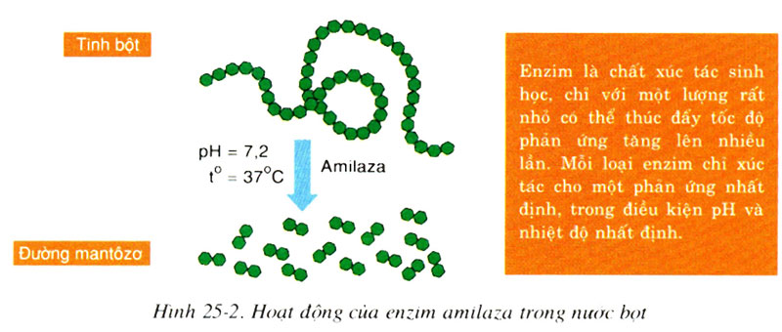
Tiết 18. Bài 18. PRÔTÊIN
I. Cấu trúc của prôtêin :
II. Chức năng của prôtêin:
Tinh bột Đường mantôzơ
Amilaza
Nêu vai trò của enzim đối với sự tiêu hóa trong khoang miệng?

Slide 14
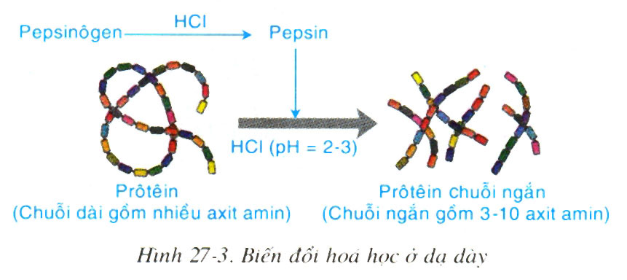
Tiết 18. Bài 18. PRÔTÊIN
I. Cấu trúc của prôtêin :
II. Chức năng của prôtêin:
Nêu vai trò của enzim đối với sự tiêu hóa ở dạ dày?

Slide 15
Tiết 18. Bài 18. PRÔTÊIN
I. Cấu trúc của prôtêin :
II. Chức năng của prôtêin:
- Chức năng cấu trúc:
Hình thành các đặc điểm giải phẫu, hình thái của các mô, cơ quan, hệ cơ quan và cơ thể.
Prôtêin còn có chức năng gì?
Lấy ví dụ thể hiện Prôtêin có chức năng xúc tác?
=> Biểu hiện thành tính trạng
- Chức năng xúc tác các quá trình trao đổi chất

Slide 16
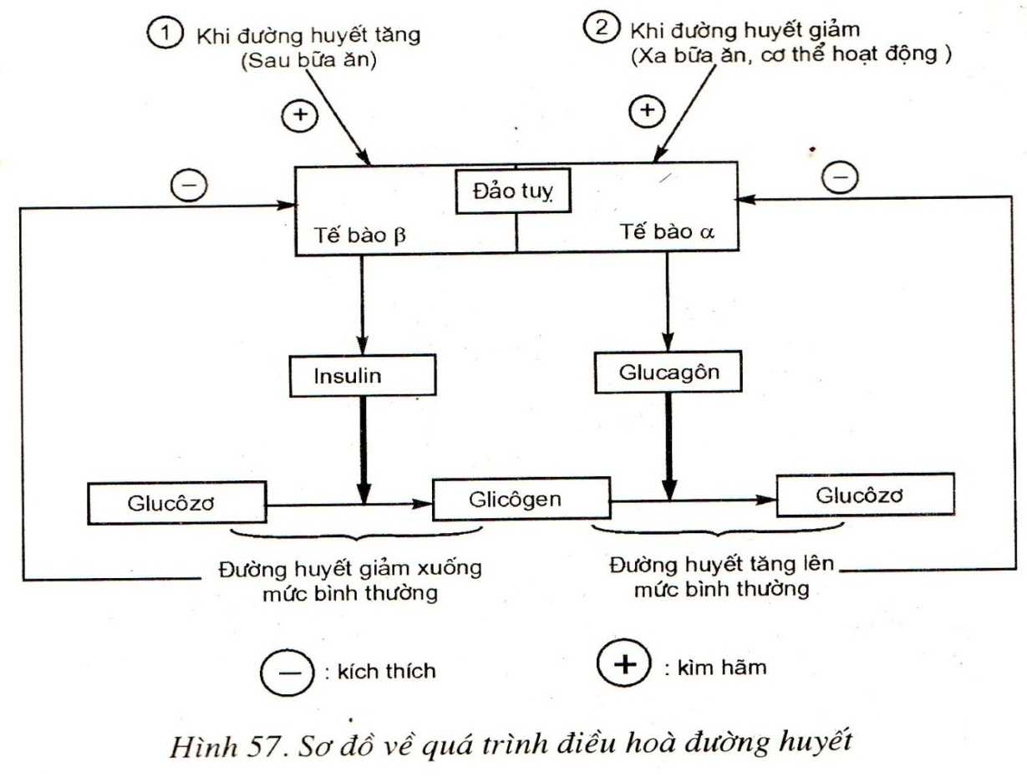
Tiết 18. Bài 18. PRÔTÊIN
I. Cấu trúc của prôtêin :
II. Chức năng của prôtêin:
Hoocmon insulin có vai trò như thế nào?

Slide 17
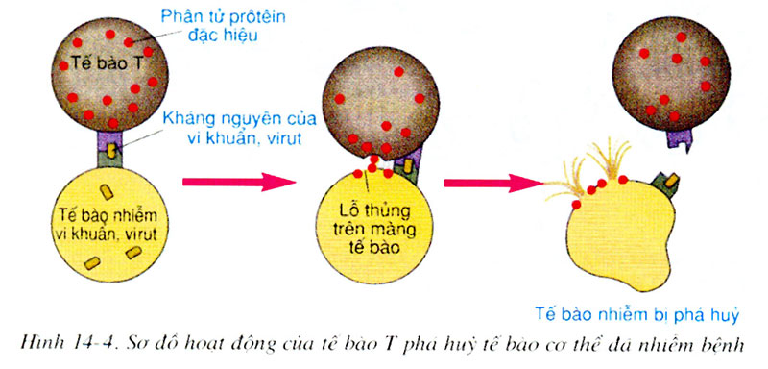
Tiết 18. Bài 18. PRÔTÊIN
I. Cấu trúc của prôtêin :
II. Chức năng của prôtêin:
-Chức năng cấu trúc:
- Chức năng xúc tác các quá trình trao đổi chất.
- Chức năng điều hoà các quá trình trao đổi chất.
? Vì sao nói Prôtêin có vai trò quan trọng đối với tế bào và cơ thể?
- Ngoài ra còn một số chức năng như: bảo vệ cơ thể,
cung cấp năng lượng
vận động,…
=> Prôtêin đảm nhiệm chức năng liên quan đến toàn bộ hoạt động sống của tế bào, biểu hiện thành các tính trạng của cơ thể.
Prôtêin có chức năng gì?

Slide 18
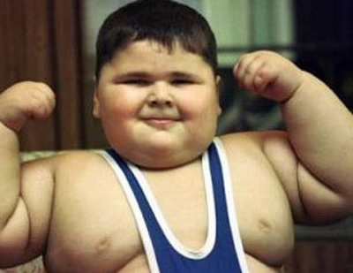
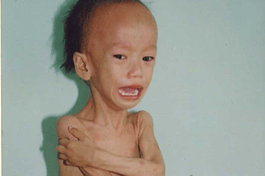

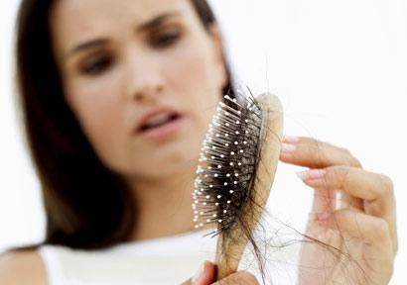
Tiết 18. Bài 18. PRÔTÊIN
Cơ thể thừa prôtêin
Cơ thể thiếu prôtêin
ĂN ĐỦ CHẤT TẬP THỂ DỤC THỂ THAO ĐỀU ĐẶN, CƠ THỂ SẼ CÂN ĐỐI KHỎE MẠNH
BÉO PHÌ
SUY DINH DƯỠNG

Slide 19
Tiết 18. Bài 18. PRÔTÊIN
I. Cấu trúc của prôtêin :
II. Chức năng của prôtêin:
-Chức năng cấu trúc:
Trung bình, mỗi ngày, người lớn cần được cung cấp từ 1 – 1,5gr chất đạm/kg cân nặng. Trẻ em cần khoảng 2gr chất đạm/kg cân nặng.
- Chức năng xúc tác các quá trình trao đổi chất.
- Chức năng điều hoà các quá trình trao đổi chất.
- Ngoài ra còn một số chức năng như: bảo vệ cơ thể,
cung cấp năng lượng
vận động,…
=> Prôtêin đảm nhiệm chức năng liên quan đến toàn bộ hoạt động sống của tế bào, biểu hiện thành các tính trạng của cơ thể.

Slide 20
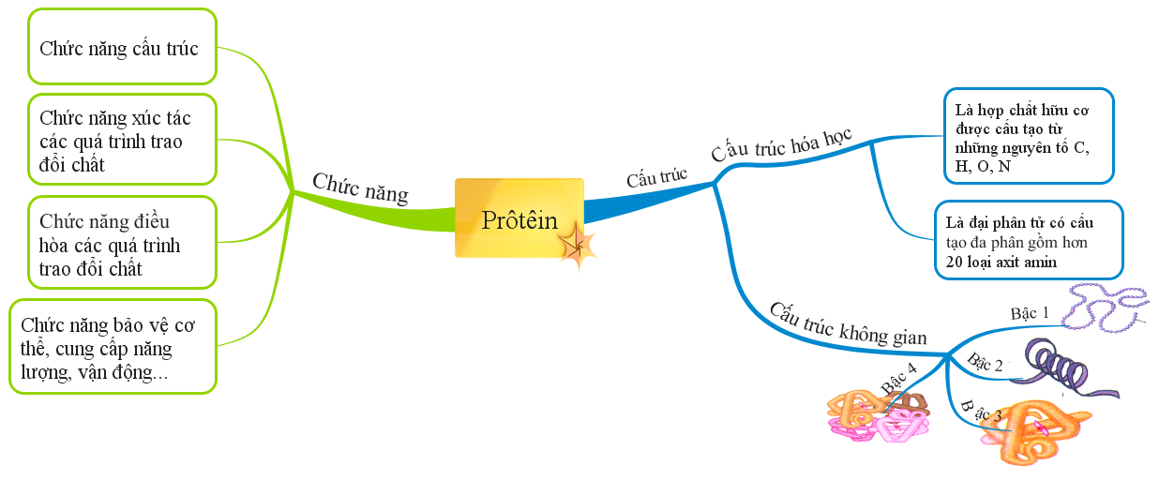
Tiết 18. Bài 18. PRÔTÊIN

Slide 21
CỦNG CỐ
Bài 1. Hãy dùng từ thích hợp điền vào chỗ trống:
Sự sắp xếp khác nhau của 20 loại….…………….đã tạo nên tính…………………của prôtêin. Mỗi phân tử prôtêin không chỉ đặc trưng bởi thành phần,……………………, trình tự sắp xếp của các axit amin mà còn do………………… không gian của prôtêin.
axit amin
1
đa dạng
2
số lượng
3
cấu trúc
4

Slide 22
CỦNG CỐ
Bài 2:- Nêu đặc điểm của protein tương ứng với chức năng của protein.
-Sắp xếp ví dụ tương ứng với chức năng của prôtêin?
Các chức năng | Đặc điểm | Ví dụ
Là thành phần quan trọng xây dựng các bào quan và màng sinh chất → hình thành các đặc điểm của mô, cơ quan, cơ thể
1
3
4
1- Kêratin ở trong móng, sừng, tóc và lông.
2- Insulin điều hoà hàm lượng đường trong máu.
3- Histon tham gia cấu trúc NST.
4- Côlagen và elastin là thành phần chủ yếu của da và mô liên kết.
1. Chức năng cấu trúc.
2. Chức năng xúc tác các quá trình trao đổi chất.
Bản chất của enzim là prôtêin, tham gia các phản ứng sinh hóa.
5
7
3. Chức năng điều hoà các quá trình trao đổi chất
5- ARN-polymeraza tham gia tổng hợp ARN.
Các hoocmôn phần lớn là prôtêin →điều hòa các quá trình sinh lí trong cơ thể .
2
6
6-Tirôxin điều hoà sức lớn của cơ thể.
7- Ribonuclêaza phân giải ARN.

Slide 23
CỦNG CỐ
Bài 3:Hãy đánh khoanh tròn vào câu trả lời đúng nhất trong các câu sau:
Câu 1: Tính đa dạng và tính đặc thù của prôtêin được quy định bởi những yếu tố nào?
  A- Ở trình tự sắp xếp, số lượng và thành phần các axit amin.
  B- Ở chức năng quan trọng của prôtêin.
  C- Ở các dạng cấu trúc không gian của prôtêin.
  D- Cả A và C.
Câu 2: Vai trò quan trọng của prôtêin đối với cơ thể là gì?
  A - Là thành phần cấu trúc tế bào và bảo vệ cơ thể.
  B - Làm chất xúc tác và điều hoà trong quá trình trao đổi chất.
  C - Biểu hiện tính trạng cơ thể thông qua các hoạt động
  D - Cả A,B và C
Câu 3: Prôtêin thực hiện được chức năng chủ yếu ở những bậc cấu trúc nào sau đây?
  A - Cấu trúc bậc 1
  B - Cấu trúc bậc 1 và bậc 2
  C - Cấu trúc bậc 3 và 4
  D -Cấu trúc bậc 2 và bậc 3

Slide 24

HƯỚNG DẪN VỀ NHÀ
Trả lời câu hỏi 1,2(SGK-56)
Làm bài tập 3 và 4(SGK-56)
- Chuẩn bị bài mới: MỐI QUAN HỆ GIỮA GEN VÀ TÍNH TRẠNG.
- Xem lại nội dung kiến thức cũ cho biết: Mối quan hệ giữa gen và ARN; nêu được 3 loại ARN và chức năng của chúng.

Slide 25

CÁM ƠN QUÝ THẦY CÔ VÀ CÁC EM
Chúc các em học giỏi

